Slide 1
Муниципальное бюджетное общеобразовательное учреждение
средняя общеобразовательная школа № 4 г. Твери
«Калейдоскоп профессий – XXI век»
Переводчик
Выполнила:
ученица 5 «Б» класса
Кардаш Ксения.
Руководитель:
Хармёнкина Наталья Валентиновна,
учитель истории.

Slide 2
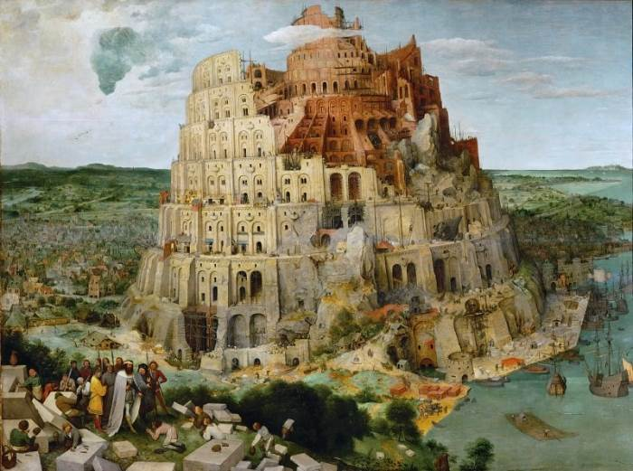
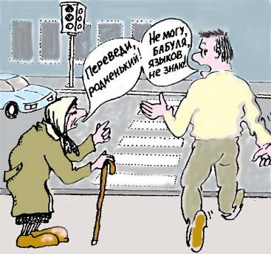
Проблема взаимопонимания между людьми, разговаривающими на разных языках, стара как мир: достаточно вспомнить библейскую историю про Вавилонскую башню, которую люди не сумели достроить, потому что стали говорить на разных языках. В современном мире, когда границы между странами стираются и резко возрастает интенсивность международных отношений, эта проблема стала лишь острее.

Slide 3
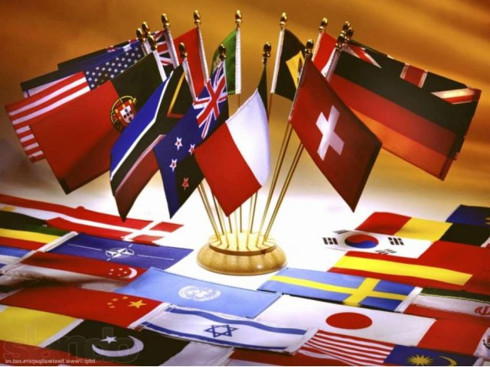
История профессии
Переводчик – одна из древнейших профессий: люди селились в разных уголках планеты и практически не общались друг с другом из-за того, что их отделяли друг от друга горы, реки и другие природные препятствия. Но со временем люди научились преодолевать эти препятствия, тогда-то и возникла необходимость в тех, кто знает не только один родной язык.
Несколько раз делались попытки создать и использовать универсальный, всеобщий язык "эсперанто". Однако эти попытки всеобщего признания не получили. Ведь каждый язык, каждое наречие несет национальное своеобразие, отражает историю и культуру каждого народа. Поэтому нужда в переводчиках остается и растет с развитием международного туризма и межнациональных отношений.

Slide 4
Кто такой переводчик?
Эти люди порой участвуют в принятии решений государственной важности, без них немыслима ни одна сфера общественной деятельности, будь то политика, культура, наука, бизнес, образование. От их навыков, опыта и личных качеств зависит исход любых международных переговоров. Они — переводчики.

Slide 5
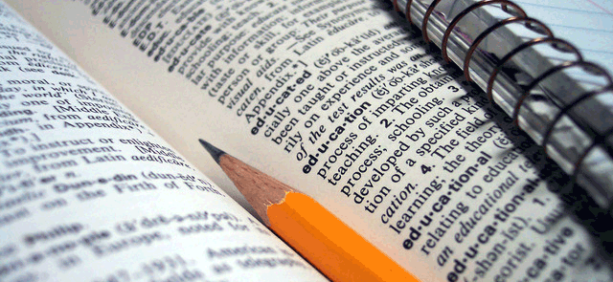
Переводчик – это тот, кто может, не искажая факты, передать мысли человека, говорящего на другом языке.
Таким образом предназначение переводчика – помогать общаться людям, которые не могут понять друг друга самостоятельно.

Slide 6
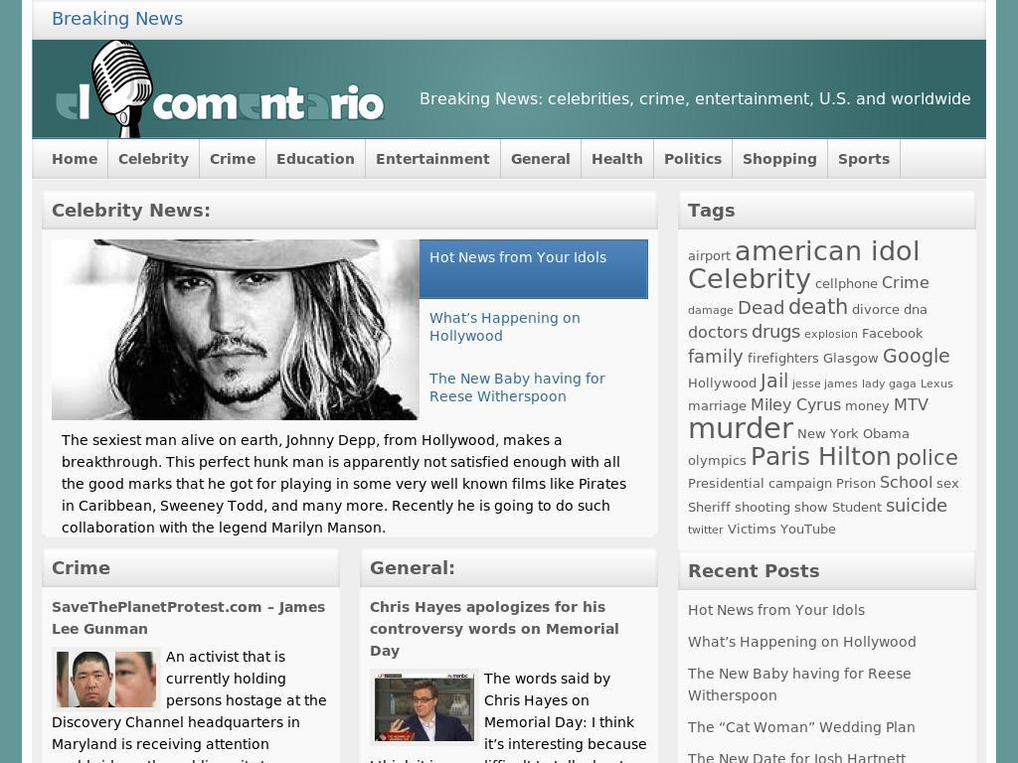
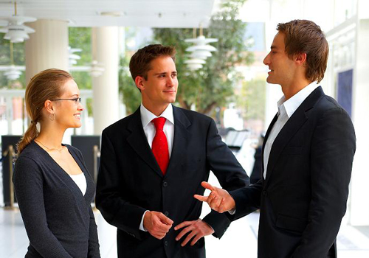
Чем занимается переводчик?
Переводчики работают в различных профессиональных сферах. Они востребованы в следующих организациях и сферах деятельности:
международные организации; ➢отделы международных отношений в различных учреждениях; ➢переводческие бюро; ➢научно-исследовательские лаборатории и институты; ➢туристические фирмы, агентства; ➢музеи, галереи, выставки; ➢гостиницы, рестораны; ➢ведение презентаций, переговоров, деловых встреч.

Slide 7
Интересные факты
В древности властители Вавилона и Ассирии имели группы переводчиков, которые доводили их повеления до сведения покоренных народов.
В 16 веке в России появились первые учебные заведения, в которых обучали иностранным языкам и письменному переводу в дипломатической и военной областях.
До 18 века переводчики в России назывались «толмачами».
В 18 веке в России появилась первая Школа иностранных языков, выпускники которой становились официальными профессиональными переводчиками.

Slide 8
Русские писатели - переводчики
Произведения великих зарубежных мастеров художественной литературы становятся доступными и понятными благодаря труду талантливых писателей -переводчиков. Именно эти люди помогают понять мысли, заключенные в строках произведений иностранных авторов. Работа переводчиков дает возможность наслаждаться чтением книг, созданных писателями и поэтами - представителями разных стран и культур.

Slide 9
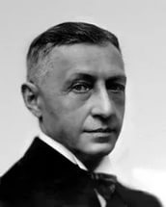
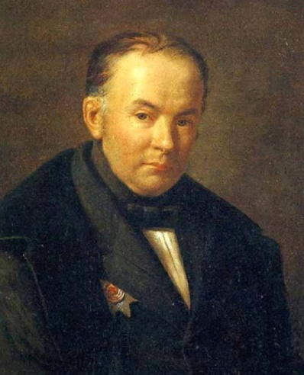
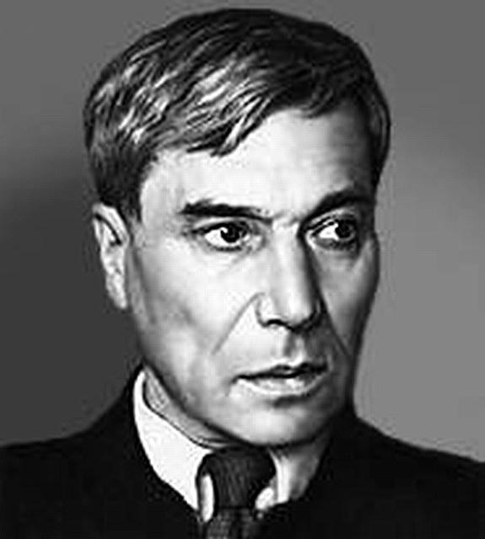
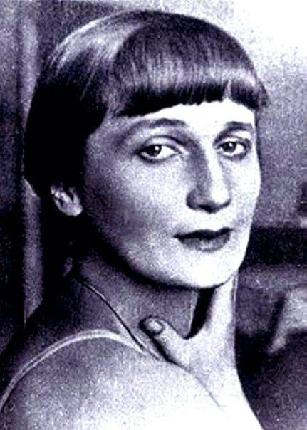
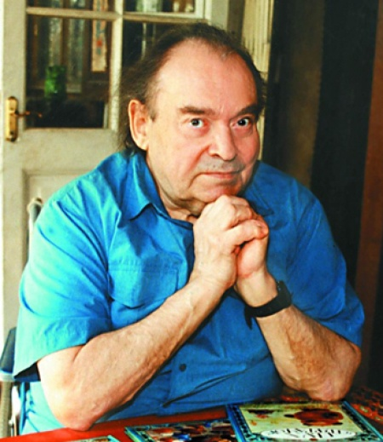
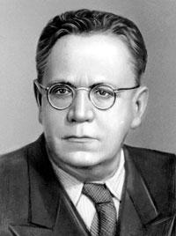
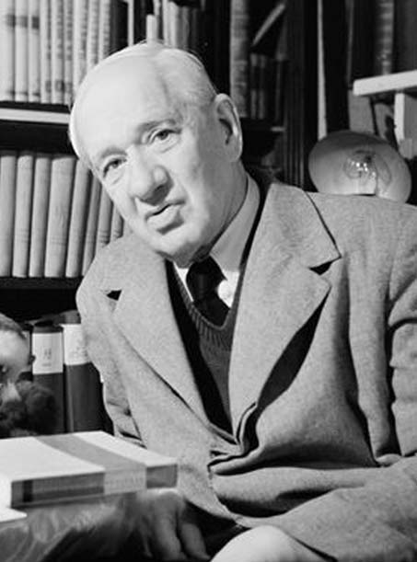
Перевод на русский язык замечательных произведений классической зарубежной литературы начинается с восемнадцатого столетия. Среди известных отечественных писателей-переводчиков - В. Жуковский, И. Бунин, А. Ахматова,
Б. Пастернак, К. Чуковский, С. Маршак, Б. Заходер и многие другие. Все они талантливые мастера художественного слова, имеющие высокий уровень образованности и культуры.

Slide 10
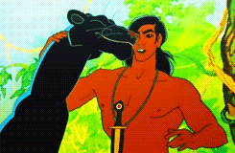
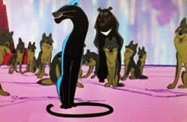
Интересные факты о переводе
В оригинальных произведениях Редьярда Киплинга «Книга джунглей» и «Вторая книга джунглей» Багира – это персонаж мужского пола. Но русские переводчики поменяли Багире пол, потому что слово «пантера» – женского рода. В итоге в классических русском и польском переводах «Маугли», а также в советском мультфильме «Маугли», Багира-женщина очень элегантна, изящна, насмешлива и красива.

Slide 11
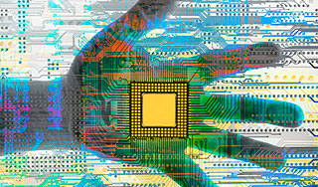
Будущее переводчиков
Интересно заглянуть в далёкое будущее, например, в 2050 год. Как изменится эта профессия? Пофантазируем. Знать иностранные языки не только нужно, но и полезно.
Отправимся в путешествие по загадочнойй Франции, а знаем мы только английский язык. Но не беда! Поможет узнать историю страны удивительный переводчик – маленький чип, разработанный научным институтом. Зажимаем его в руке и «Вуаля!» - история Франции и её достопримечательности теперь не проблема для нас.
Но ничто не заменит нам живого общения. Ведь передать эмоции,
«заразить» любовью к иностранному языку может только ЧЕЛОВЕК.

Slide 12
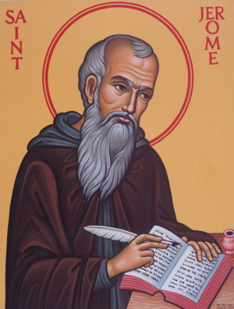
Международный день переводчика
Международный день переводчика — профессиональный праздник устных и письменных переводчиков. Отмечается
30 сентября, в честь Святого Иеронима, осуществившего перевод Библии (Вульгата) на латинский язык и традиционно считается покровителем переводчиков. Праздник учреждён Международной федерацией переводчиков в 1991 году.

Slide 13
Спасибо за внимание.

